Slide 1
个人工作展示
苏义然 15336161

Slide 2
1
具体分工情况
2
基本功能实现
目录
contents
3
附加功能实现
4
总结与展望

Slide 3
具体分工情况
1

Slide 4
服务端基本设计
用户管理理功能：用户注册、登录、登出、切换。多用户在同一个客户端游戏
服务端同步客户端数据，存储战绩和存活时间，根据难度等级和用户区分战绩
服务端附加设计
返回全服最佳战绩，禁止登录黑名单设定，开启服务器，重启服务器，发布全服公告…
其它
1. 文件管理系统
2. 协助客户端开发，细微的优化，包括隐藏密码

Slide 5
基本功能实现
2

Slide 6
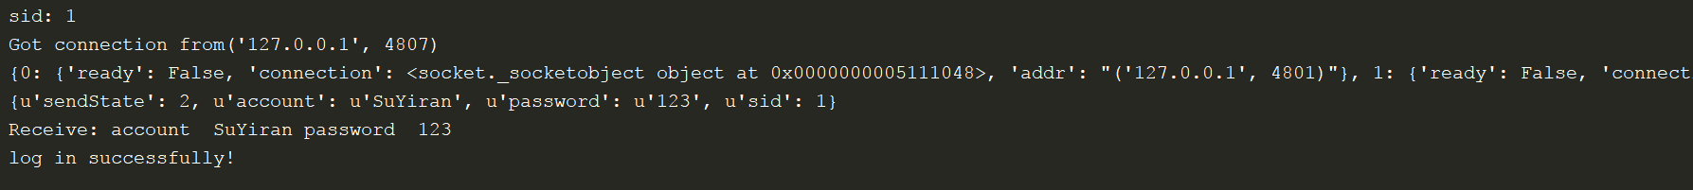
用户管理功能
注册与登录
进入游戏后选择注册(Register)或者登录(Log in), 进入输入界面。
输入结束后按OK, 客户端即向服务端发送数据。
PPT模板下载：www.1ppt.com/moban/ 行业PPT模板：www.1ppt.com/hangye/
节日PPT模板：www.1ppt.com/jieri/ PPT素材下载：www.1ppt.com/sucai/
PPT背景图片：www.1ppt.com/beijing/ PPT图表下载：www.1ppt.com/tubiao/
优秀PPT下载：www.1ppt.com/xiazai/ PPT教程： www.1ppt.com/powerpoint/
Word教程： www.1ppt.com/word/ Excel教程：www.1ppt.com/excel/
资料下载：www.1ppt.com/ziliao/ PPT课件下载：www.1ppt.com/kejian/
范文下载：www.1ppt.com/fanwen/ 试卷下载：www.1ppt.com/shiti/
教案下载：www.1ppt.com/jiaoan/ PPT论坛：www.1ppt.cn
服务端收到Account和Password之后，会查询数据文件(user_data_level.txt)。若用户存在于黑名单中，或者注册用名已经被占用，或者登录密码错误，服务端都会向客户端回复错误信息。否则向用户返回登录成功信息。开始选择难度

Slide 7
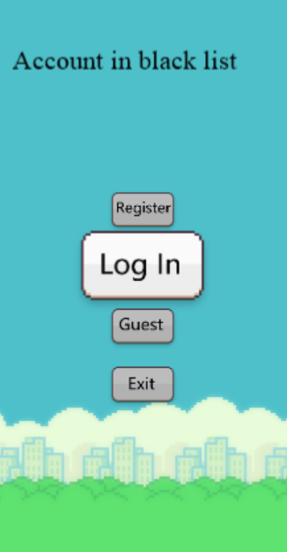
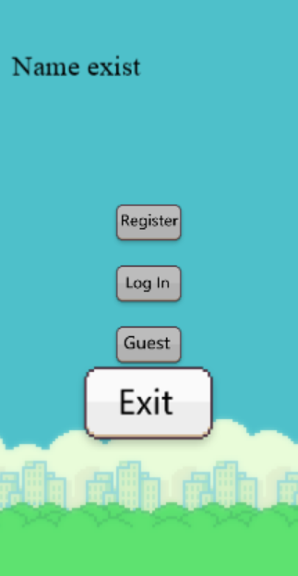
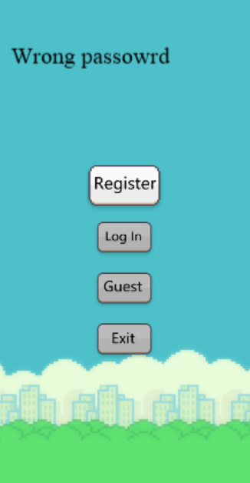



用户管理常见错误
用户存在于黑名单中
用户名被占用
用户密码错误
PPT模板下载：www.1ppt.com/moban/ 行业PPT模板：www.1ppt.com/hangye/
节日PPT模板：www.1ppt.com/jieri/ PPT素材下载：www.1ppt.com/sucai/
PPT背景图片：www.1ppt.com/beijing/ PPT图表下载：www.1ppt.com/tubiao/
优秀PPT下载：www.1ppt.com/xiazai/ PPT教程： www.1ppt.com/powerpoint/
Word教程： www.1ppt.com/word/ Excel教程：www.1ppt.com/excel/
资料下载：www.1ppt.com/ziliao/ PPT课件下载：www.1ppt.com/kejian/
范文下载：www.1ppt.com/fanwen/ 试卷下载：www.1ppt.com/shiti/
教案下载：www.1ppt.com/jiaoan/ PPT论坛：www.1ppt.cn

Slide 8
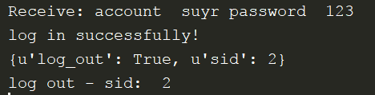
用户管理功能
登出与切换
当用户点击登出时，会向服务器汇报自己的登出信息和自己的sid。
服务器会确认该用户的登出。
登出完成后，客户端会自动切回初始菜单栏，方便用户再次登录/注册。

Slide 9
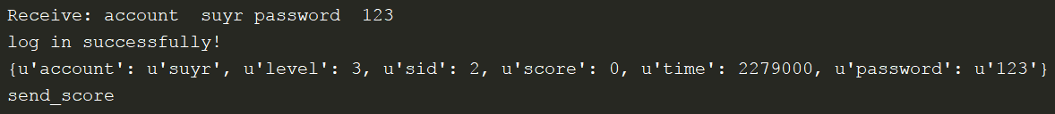
服务端储存功能
储存战绩和存活时间
——根据用户和难度等级
客户端向服务端发送信息：
Account + Password + 难度等级 + 战绩与时间
由于游戏分为三个等级，服务端根据不同等级和不同用户存储信息。
文件的存储格式为 Account : Password : simpleScore : simpleTime : middleScore : middleTime : hardScore : hardTime
这样一来，服务器可以方便的根据用户和难度进行查询。文件储存情况详见user_data_level.txt.

Slide 10
附加功能实现
3

Slide 11
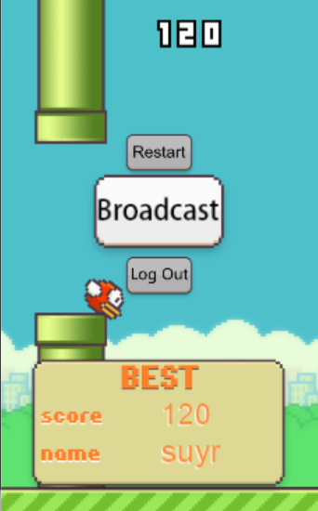
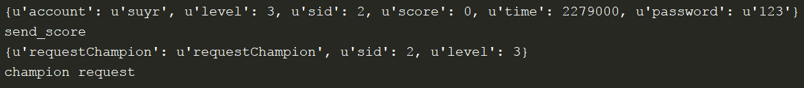
返回全服冠军
每次游戏结束时，客户端会最后一次向服务端发送成绩；
与此同时，客户端也会向服务端请求该等级全服冠军的名号和成绩。
服务端收到请求消息，便会查询数据文件，返回冠军的Account和对应等级的最佳成绩。
另外，如果本次成绩就是全服最佳成绩，返回的就是本次成绩和本用户。

Slide 12
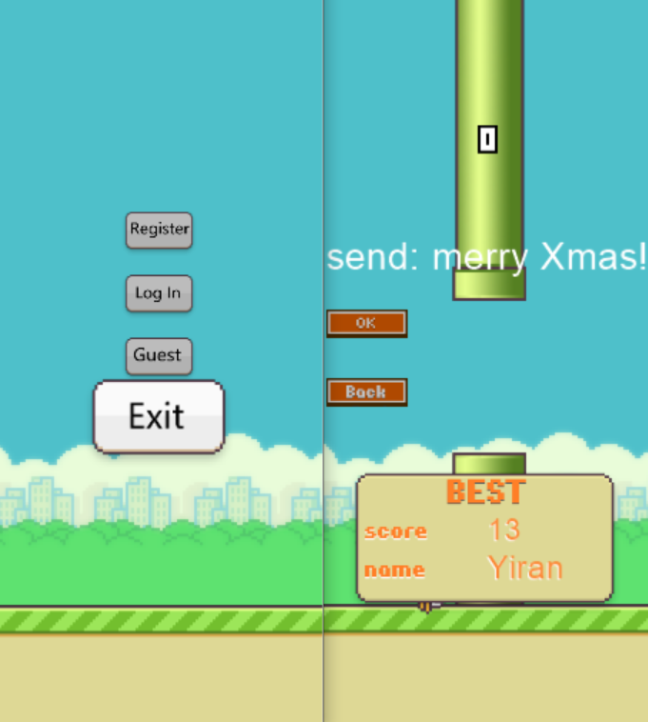
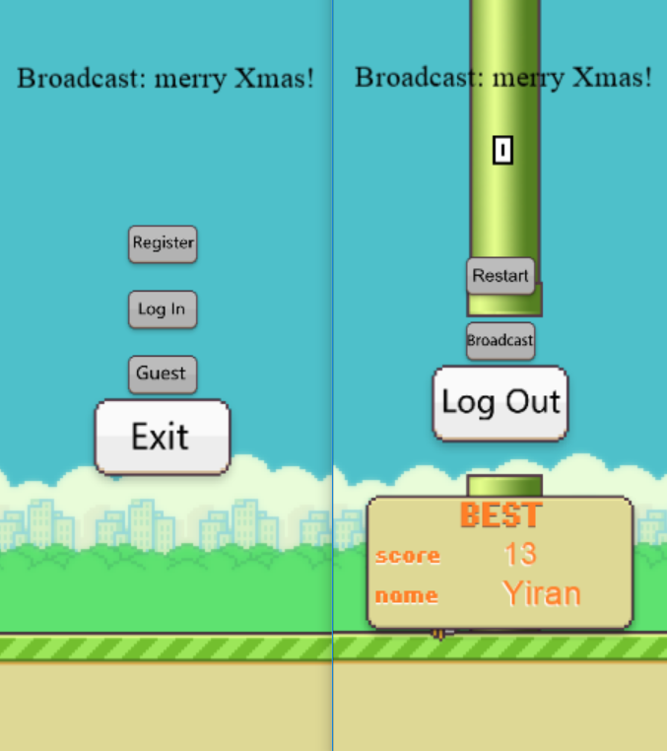
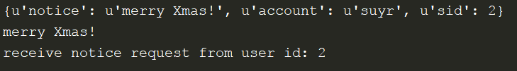
发布全服公告
已经成功登录的用户可以选择发布全服公告。
当客户端向服务端发起请求时，
服务端会针对每一个在sock列表中的元素，
向这些客户端发送通告。
左边是通告前和通告后界面的变化，
当然也支持更多的客户端。

Slide 13
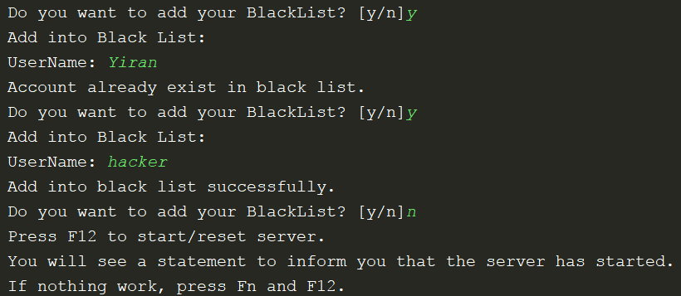
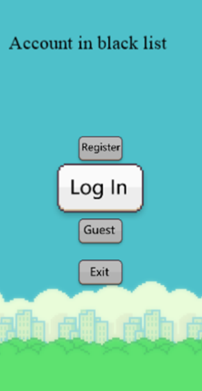
黑名单
初次打开服务端程序时，服务端会询问是否要添加黑名单。
如果被添加的目标已经在黑名单中，服务器会报错，否则会显示添加成功。
当客户端试图用一个黑名单中的Account注册或者登录时，服务端会向客户端报错。
服务端通过一个名为black_list.txt的文件记录黑名单中的用户。
完成黑名单更新后，服务端将提示是否开启/重启服务器。

Slide 14
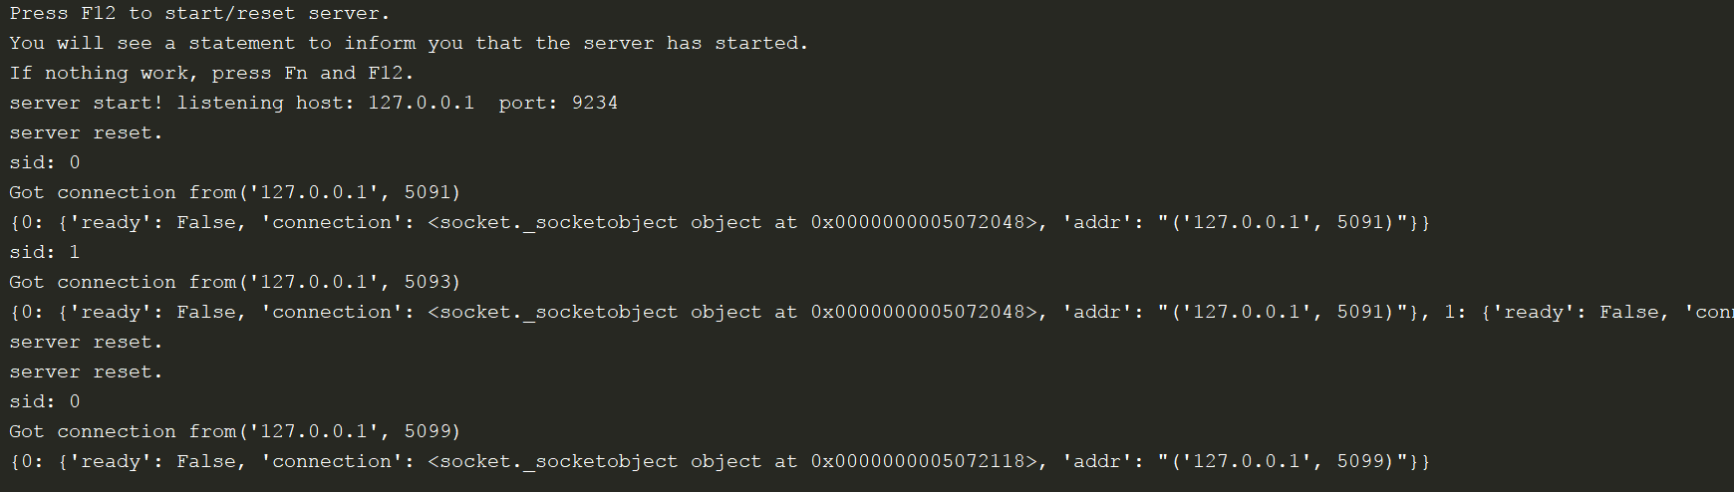
开启与重启
结束黑名单添加后，点击F12（有些情况需要Fn + F12）开启服务端，服务端开始监听。
开启一段时间后，如果再次使用上述按键，将重启服务端。sid置零，sock列表清空，重新开始监听和答复。

Slide 15
文件管理系统
file_operation_level.py
为了方便服务端和客户端存储数据，
设计了文件管理系统file_operation_level.py.
这个模块主要负责满足客户端和服务端对文件读写的要求，例如
查询用户是否存在
查询用户和密码是否符合
查询当前难度等级下的冠军
添加用户
更改用户成绩，返回用户最佳成绩
添加黑名单
查询黑名单

Slide 16
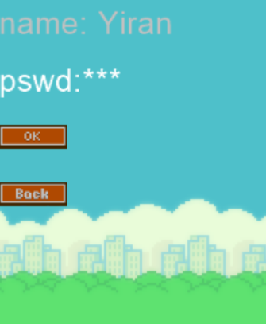
密码隐藏
录入密码后客户端是显式显示的，对用户来说很不安全；
通过改写myEntryMenuItem函数（原型为EntryMenuItem），实现密码隐藏。

Slide 17
总结与展望
4

Slide 18
团队贡献
推动团队任务进行
由于我们的团队没有选出队长，因此很多过程需要团队成员自行推动。在最后准备提交文档的过程中，主动提出了很多文档准备的问题并且提供了合适的解决方案，得到了其他组员的采纳。
任务前期试水
在接到开发任务初期，设计了最原始的客户端与服务端的交互方案，从某种程度上协助了客户端初期的开发。
协调气氛
纯属负责搞笑~

Slide 19
展望
开发过程中同时也遇到了很多问题，整理如下，希望可以得到改进。
进度控制
在接到任务之初并没有立即着手进行，不仅影响了后续工作进度，也给相关测试同学造成了压力。我感到非常抱歉。
分工问题
程序的开发工作是由两位同学完成的，这包括附加功能。在任务基本做完的时候，我们才发现附加功能如果由整个小组来做的话，负载会更加均衡。
此外，程序本身也存在一些可以修复和完善的部分，例如按键检测其实会发送两次信息。虽然不影响程序正常运行，但仍然是个不正常的现象。推测和使用的依赖库pyHooked有关。另一方面，当客户端在游戏过程中由于服务端关闭或者reset造成的断开链接，应该还有更好的解决方案。

